Slide 1
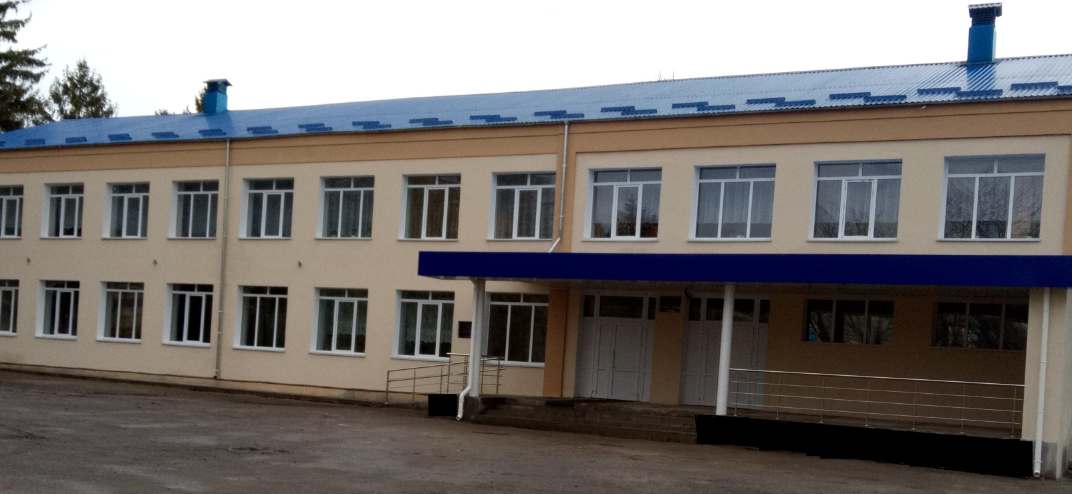
ТЕТЯНА ГНАТІВНА ПОПИК, заступник директора з навчально-виховної роботи Старосинявського навчально-виховного комплексу «Загальноосвітня школа І-ІІІ ступенів, гімназія» імені Олександра Романенка Старосинявської селищної ради
Сучасний кабінет як творча лабораторія учителя та учня

Slide 2
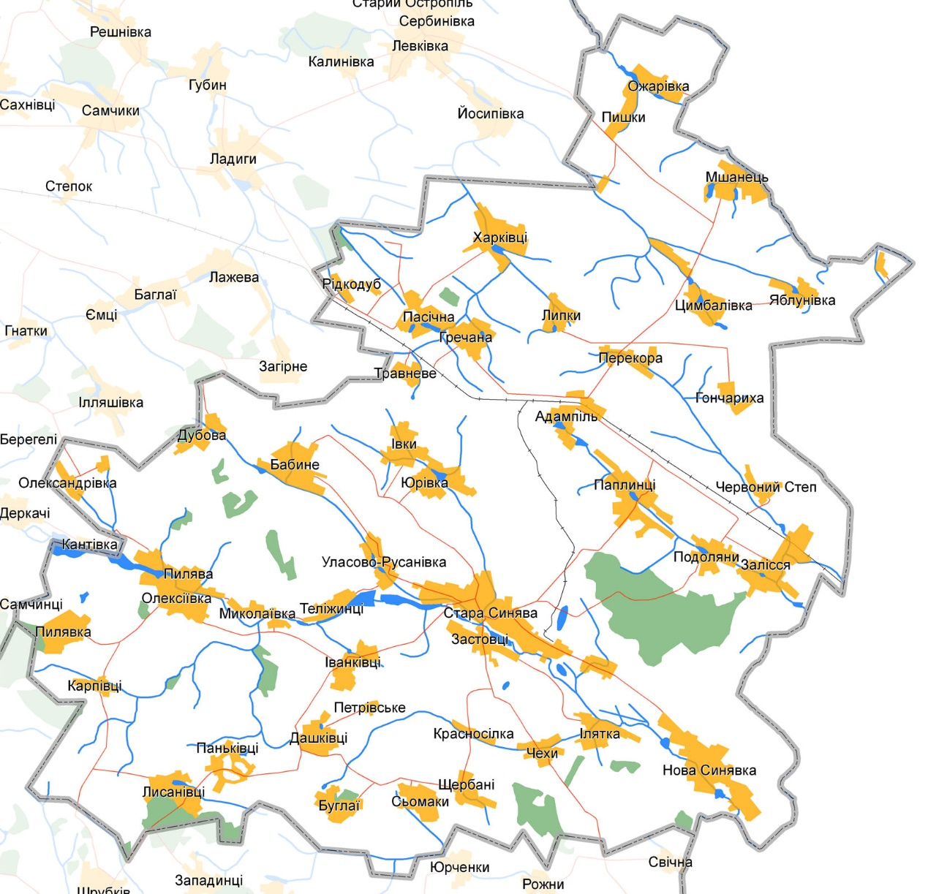
Старосинявська об’єднана територіальна громада

Slide 3
Закон України «Про освіту»
Метою освіти є всебічний розвиток людини як особистості та найвищої цінності суспільства, її талантів, інтелектуальних, творчих і фізичних здібностей, формування цінностей і необхідних для успішної самореалізації компетентностей, виховання відповідальних громадян, які здатні до свідомого суспільного вибору та спрямування своєї діяльності на користь іншим людям і суспільству, збагачення на цій основі інтелектуального, економічного, творчого, культурного потенціалу Українського народу, підвищення освітнього рівня громадян задля забезпечення сталого розвитку України та її європейського вибору.
Метою повної загальної середньої освіти є всебічний розвиток, виховання і соціалізація особистості, яка здатна до життя в суспільстві та цивілізованої взаємодії з природою, має прагнення до самовдосконалення і навчання впродовж життя, готова до свідомого життєвого вибору та самореалізації, відповідальності, трудової діяльності та громадянської активності.

Slide 4
Досягнення цієї мети забезпечується шляхом формування ключових компетентностей, необхідних кожній сучасній людині для успішної життєдіяльності:
вільне володіння державною мовою;
здатність спілкуватися рідною (у разі відмінності від державної) та іноземними мовами;
математична компетентність;
компетентності у галузі природничих наук, техніки і технологій;
інноваційність;
екологічна компетентність;
інформаційно-комунікаційна компетентність;
навчання впродовж життя;
громадянські та соціальні компетентності, пов’язані з ідеями демократії, справедливості, рівності, прав людини, добробуту та здорового способу життя, з усвідомленням рівних прав і можливостей;
культурна компетентність;
підприємливість та фінансова грамотність;
інші компетентності, передбачені стандартом освіти.

Slide 5
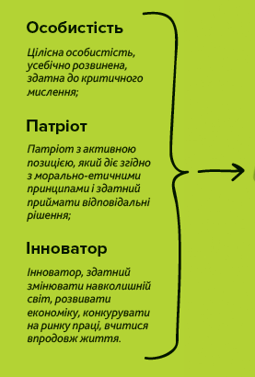
Яким має бути випускник школи?
Освічені українці, всебічно розвинені, відповідальні громадяни і патріоти, здатні до інновацій
ОСЬ ХТО ПОВЕДЕ УКРАЇНСЬКУ ЕКОНОМІКУ ВПЕРЕД У XXI СТОЛІТТІ

Slide 6
8-м ключових
компонентів
/01 Новий зміст освіти, заснований на формуванні компетентностей, необхідних для успішної самореалізації в суспільстві.
/02 Умотивований учитель, який має свободу творчості й розвивається професійно.
/03 Наскрізний процес виховання, який формує цінності.
/04 Децентралізація та ефективне управління, що надасть школі реальну автономію.
/05 Педагогіка, що ґрунтується на партнерстві між учнем, учителем і батьками.
/06 Орієнтація на потреби учня в освітньому процесі, дитиноцентризм.
/07 Нова структура школи, яка дозволяє добре засвоїти новий зміст і набути компетентності для життя.
/08 Справедливий розподіл публічних коштів, який забезпечує рівний доступ усіх дітей до якісної освіти.

Slide 7
Дидактичні можливості мультимедійних засобів навчання, що використовують на уроках, можна стисло визначити так:
активізація навчальної діяльності учнів, посилення їх ролі як суб’єктанавчання;
посилення мотивації навчання;
індивідуалізація процесунавчання, використанняосновних і допоміжних навчальних впливів, розширення меж самостійної діяльності школярів;
урізноманітнення форм подання інформації, типів навчальних завдань;
створення навчального середовища, яке забезпечує «занурення» учня в уявний світ, у певні соціальні й виробничі ситуації;
постійне застосування ігрових прийомів;
забезпечення постійного зворотного зв’язку, можливість рефлексії.

Slide 8
Перед тим як розпочати роботу з комплексного застосування інформаційних технологій у закладі, було проведено дослідження ефективності використання мультимедійного супроводу навчальних занять, яке засвідчило певні переваги:
рівень сприйняття інформації учнями зріс майже вдвічі;
відбувалася індивідуалізація навчання, розвиток творчих здібностей (залучення школярів до розробляння уроків, створення проектів, презентацій);
скорочено кількість видів роботи, яка стомлює учнів, педагоги почали використовувати різноманітні аудіовізуальні засоби (музика, графіка, анімація) з метою підвищення активності дітей, подавати навчальний матеріалу, створюючи умови для формування самооцінки учня.

Slide 9
Застосування сучасних інформаційних технологій у навчанні - одна з найбільш важливих і стійких тенденцій розвитку світового освітнього процесу. Сучасний світ ставить перед школою задачу підготовки випускників, що можуть:
вміти адаптуватися в різних життєвих ситуаціях;
набувати самостійно систему необхідних предметних знань для вирішення практичних завдань;
володіти навичками подолання стереотипів мислення;
розвивати здібності до адаптації в мінливому інформаційному середовищі;
бути гнучкою, мобільною людиною, яка проявляє проникливість, толерантність, творчу ініціативність;
бути конкурентно-спроможною особистістю;
критично мислити;
працювати з інформацією;
бути комунікабельними в різних соціальних групах;
самостійно працювати над розвитком власного інтелекту, культури.

Slide 10
Навчальні кабінети:
Обладнані інтерактивними
комплексами:
кабінет біології;
кабінет географії;
кабінет математики;
кабінет фізики;
кабінет української мови та літератури;
кабінет хімії.
Обладнані проекторами,
ноутбуками та екранами:
кабінет історії;
Кабінет іноземної мови.
кабінет іноземної мови;
кабінет біології;
кабінет географії;
кабінет світової літератури
кабінет захисту Вітчизни;
кабінет історії;
кабінет інформатики;
кабінет математики;
кабінет фізики;
кабінет української мови та літератури;
кабінет хімії;
кабінет образотворчого мистецтва.
Обладнані цифровими
вимірювальними комп’ютерними
комплексами:
кабінет фізики;
кабінет біології;
кабінет хімії.

Slide 11
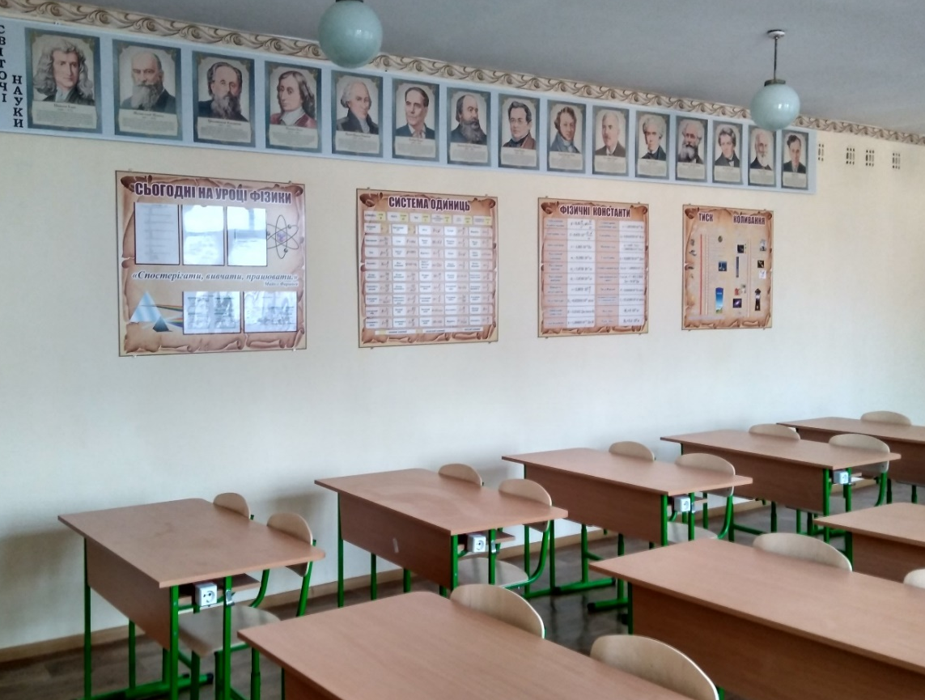
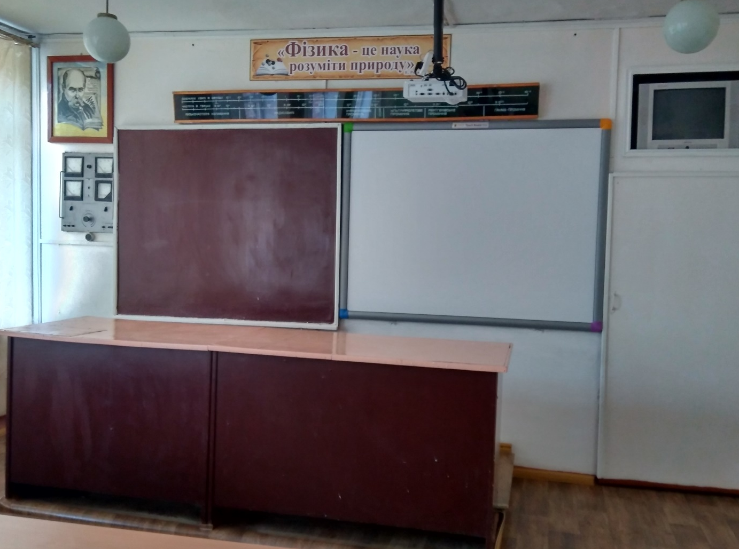
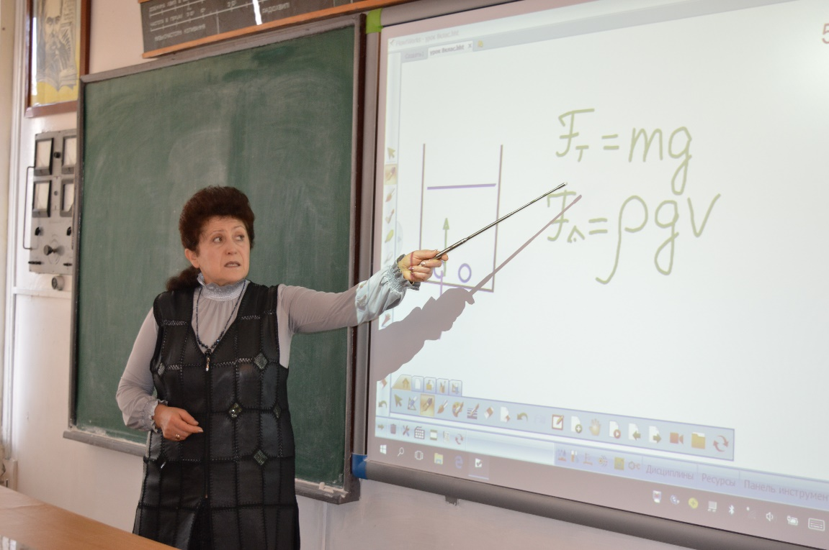
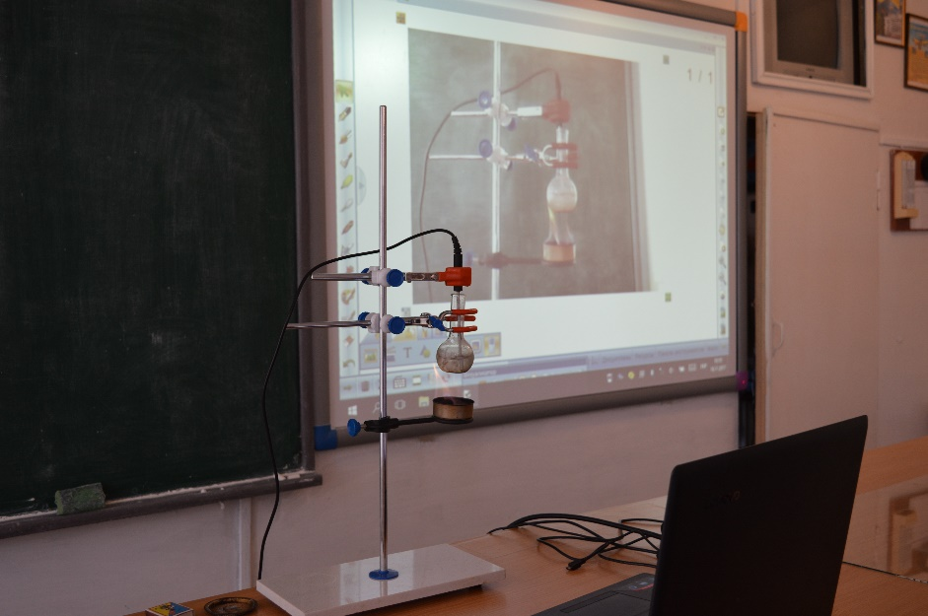
Кабінет фізики

Slide 12
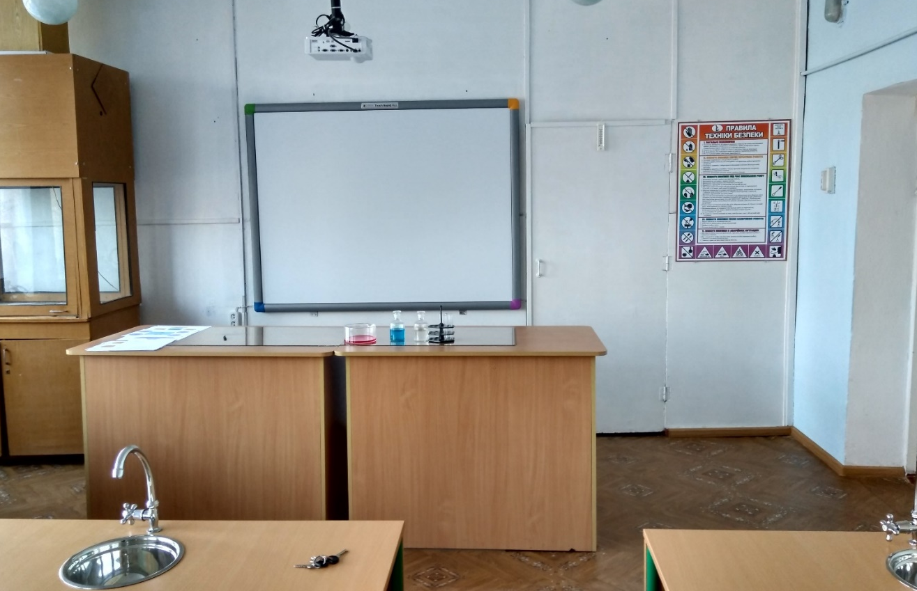
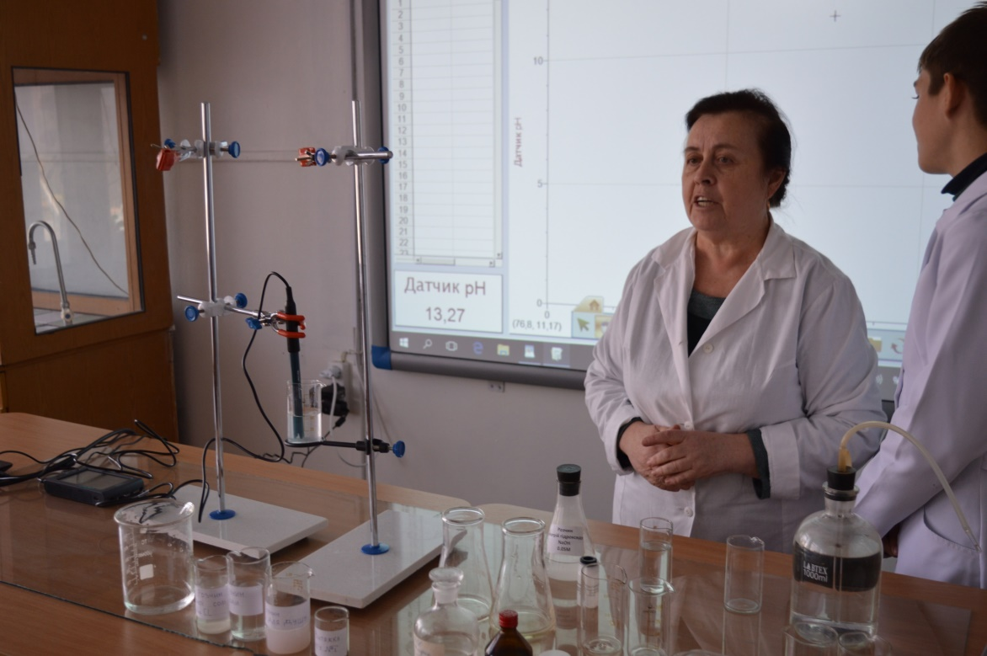
Кабінет хімії

Slide 13
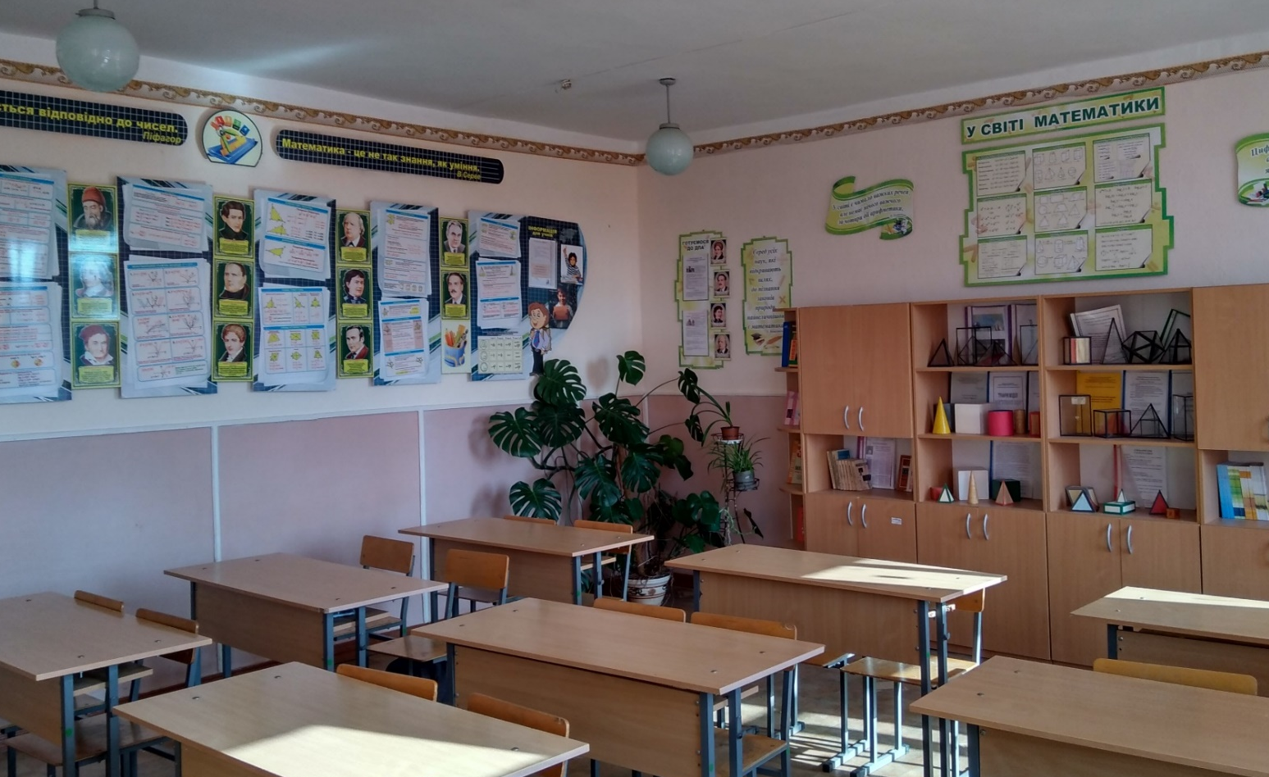
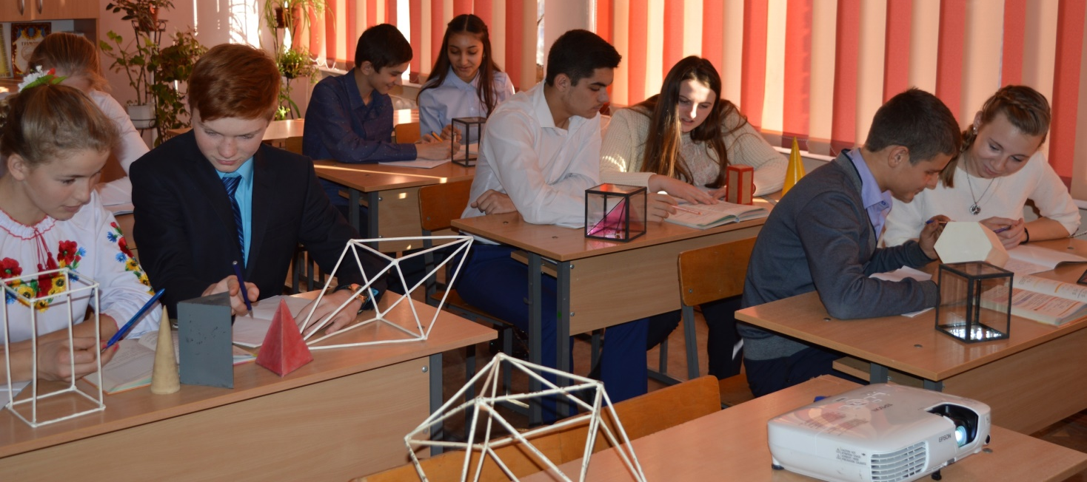
Кабінет математики

Slide 14
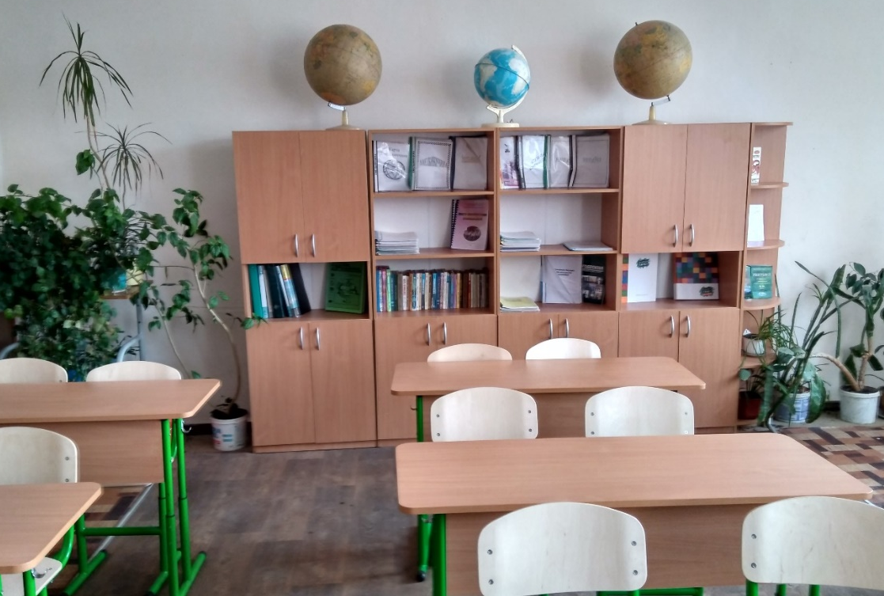
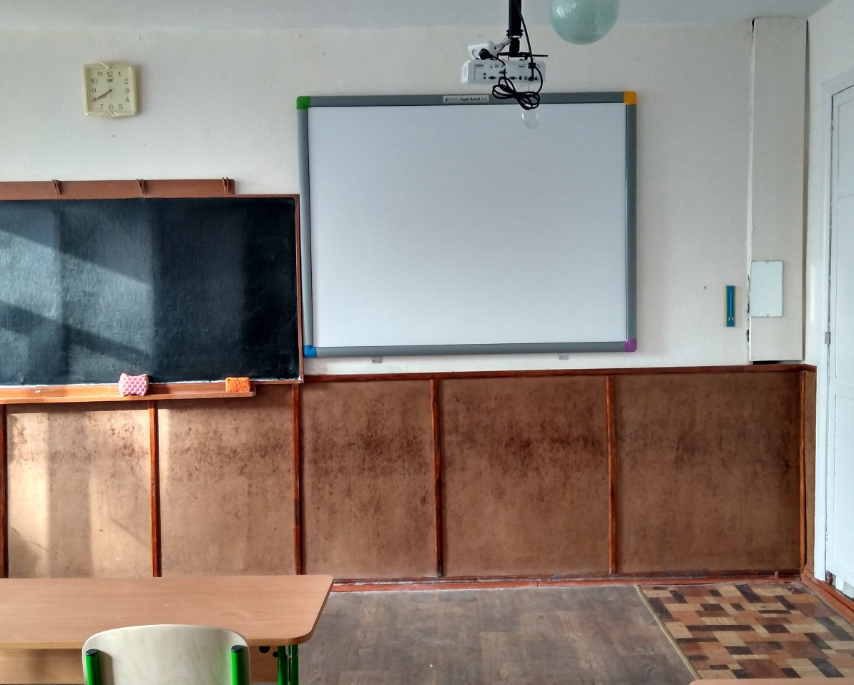
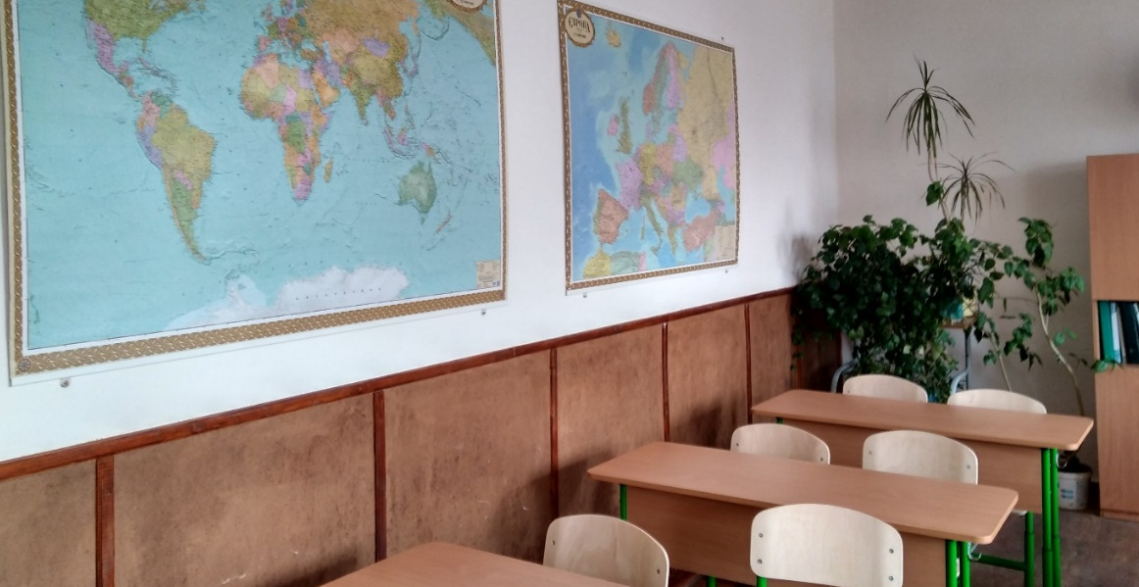
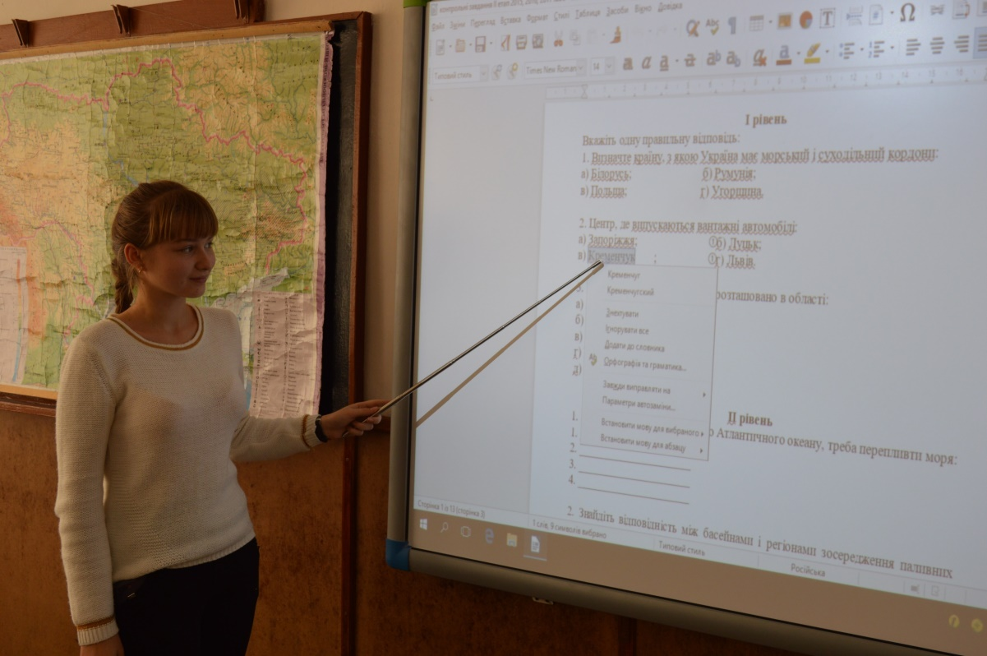
Кабінет географії

Slide 15
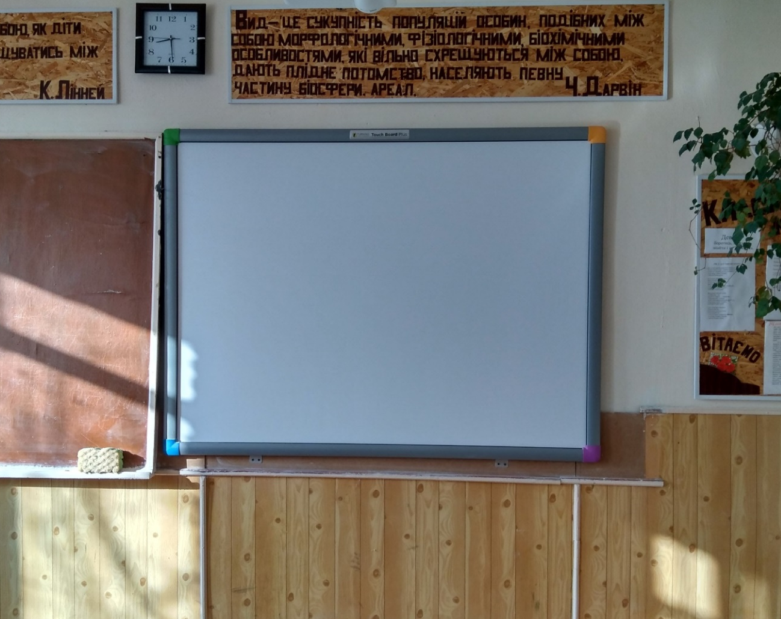
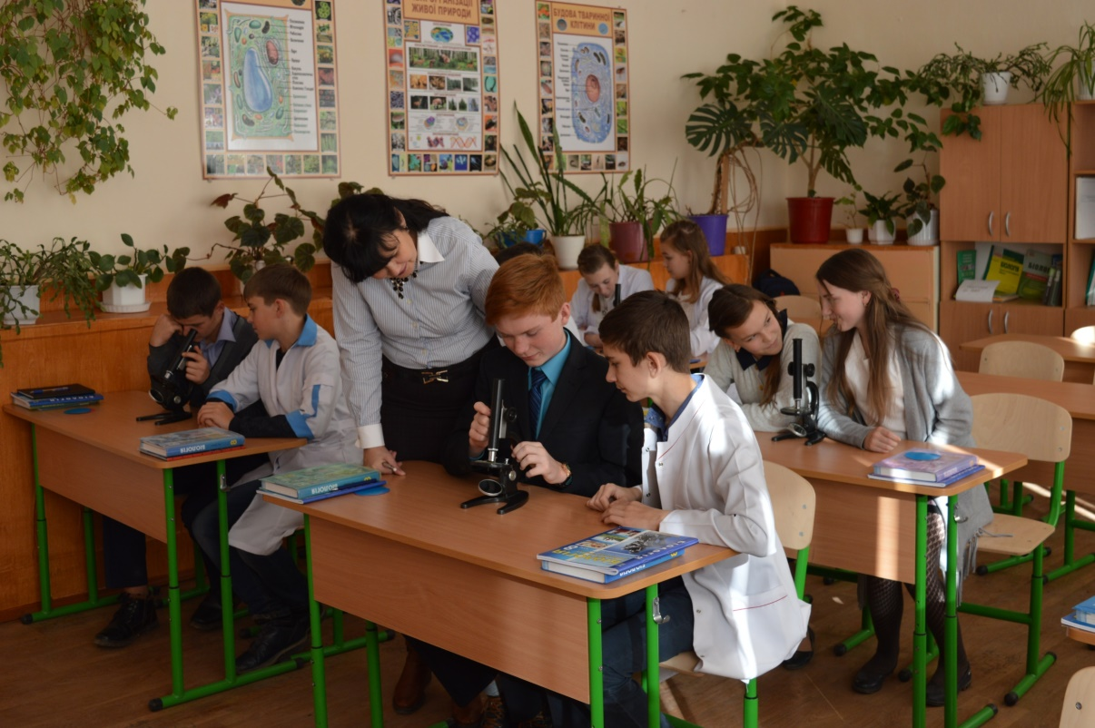
Кабінет біології

Slide 16
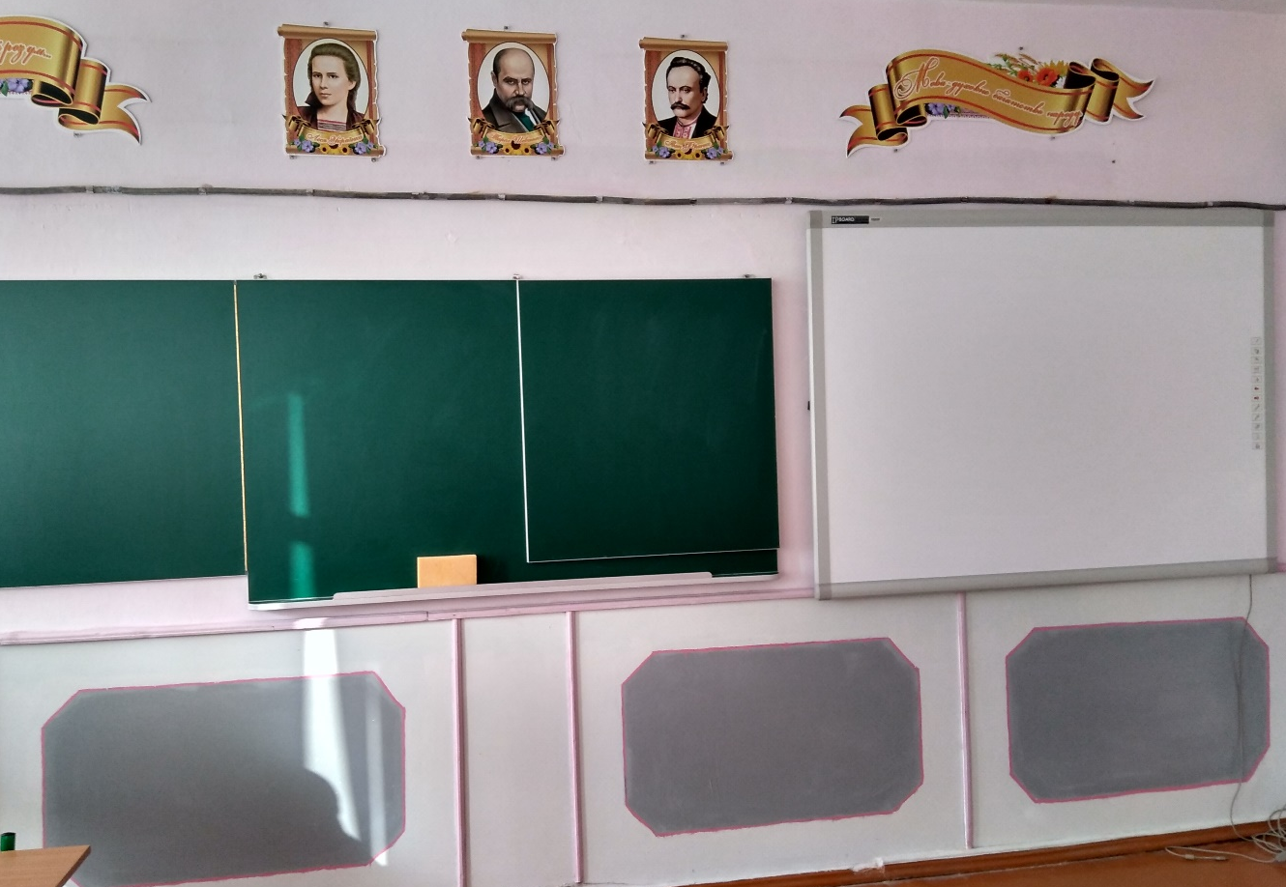
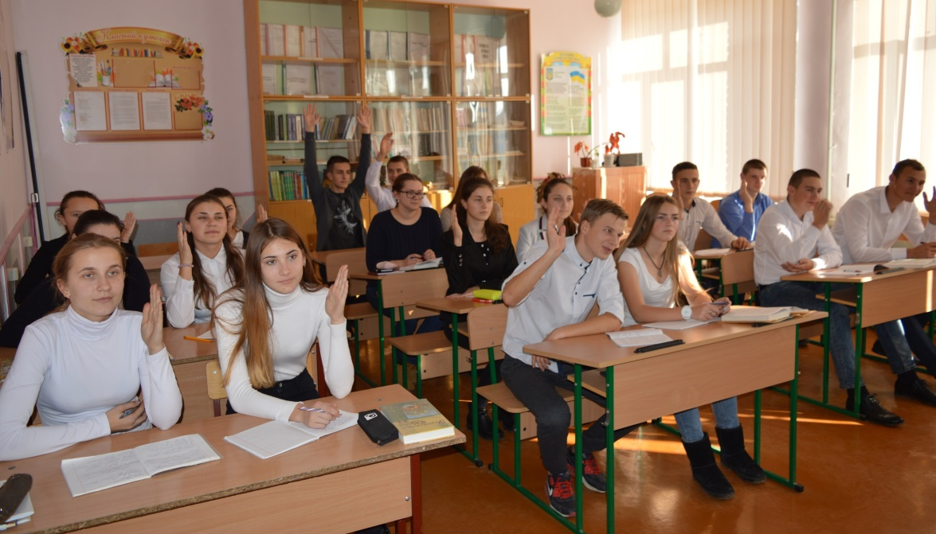
Кабінет української мови та літератури

Slide 17
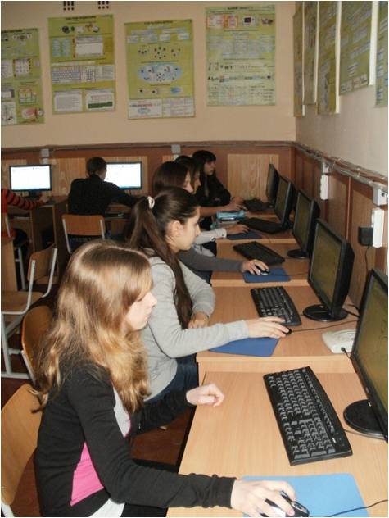
Кабінет інформатики

Slide 18
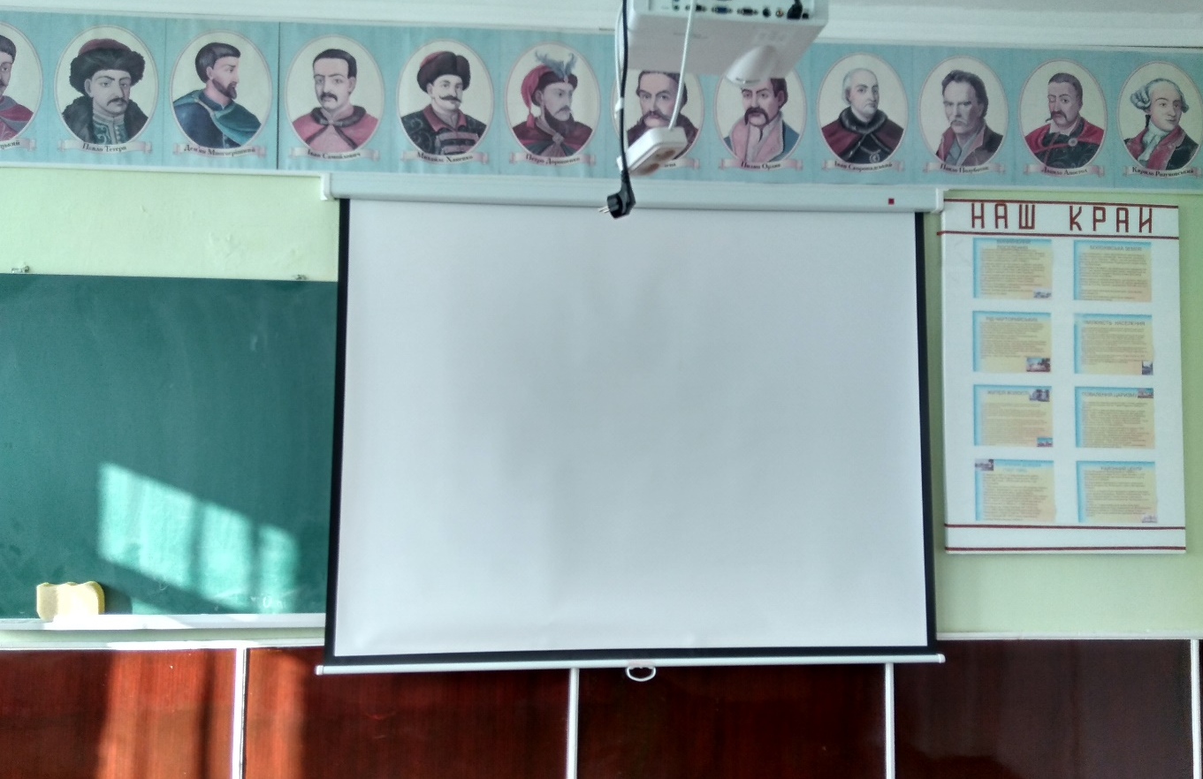
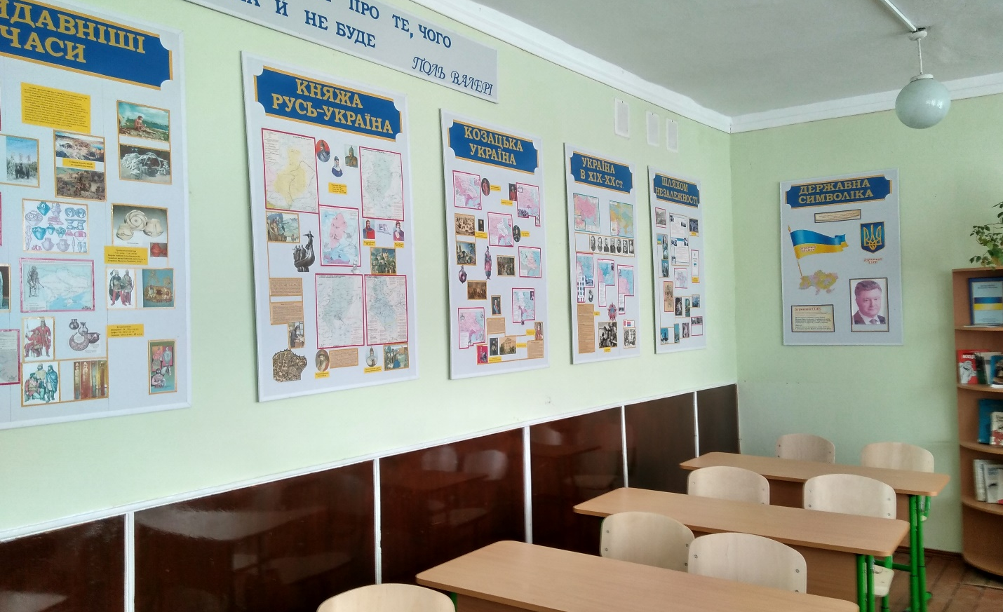
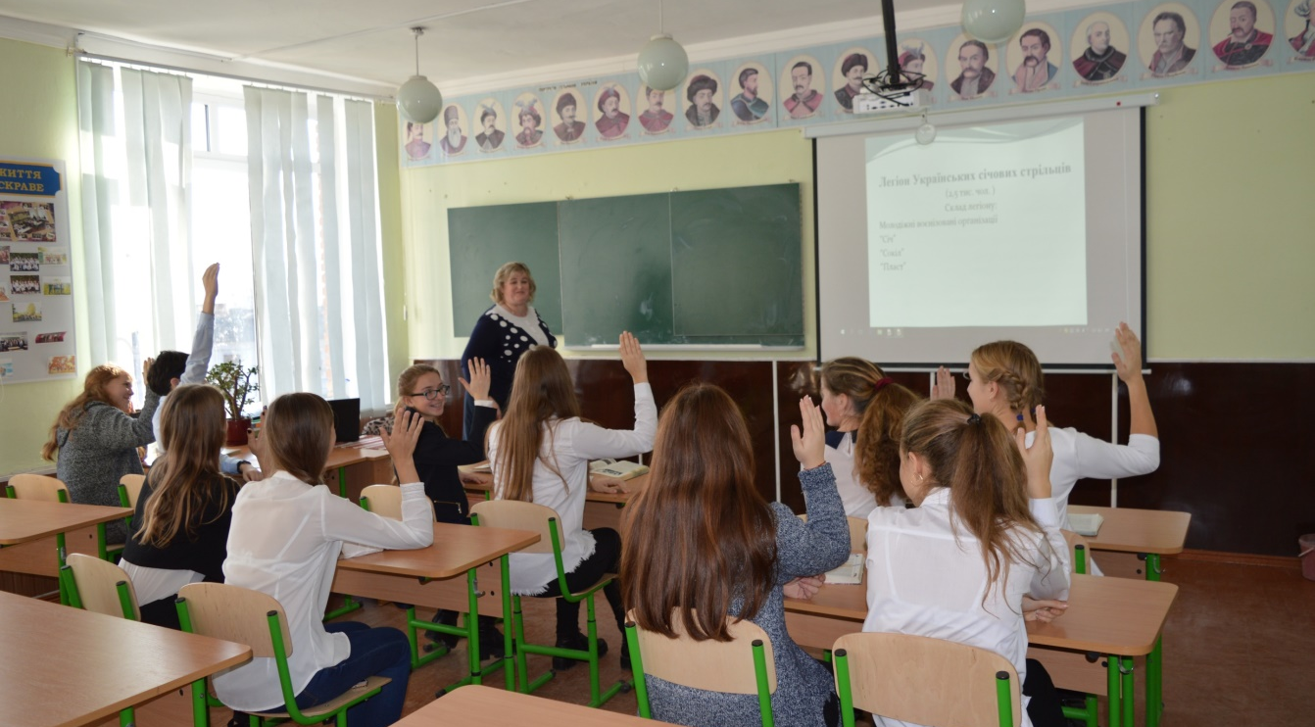
Кабінет історії

Slide 19
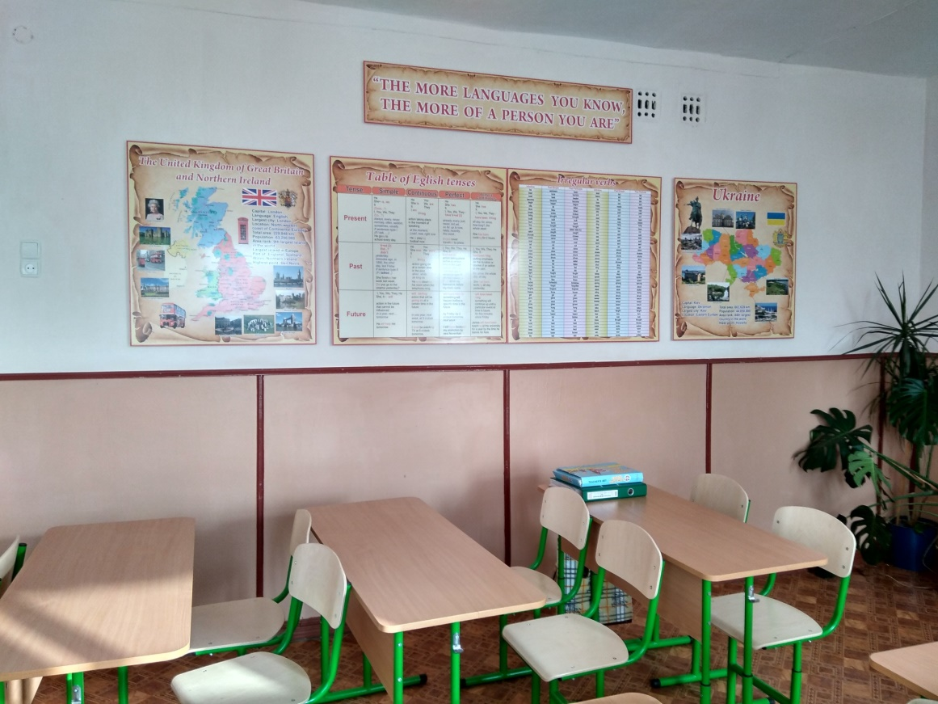
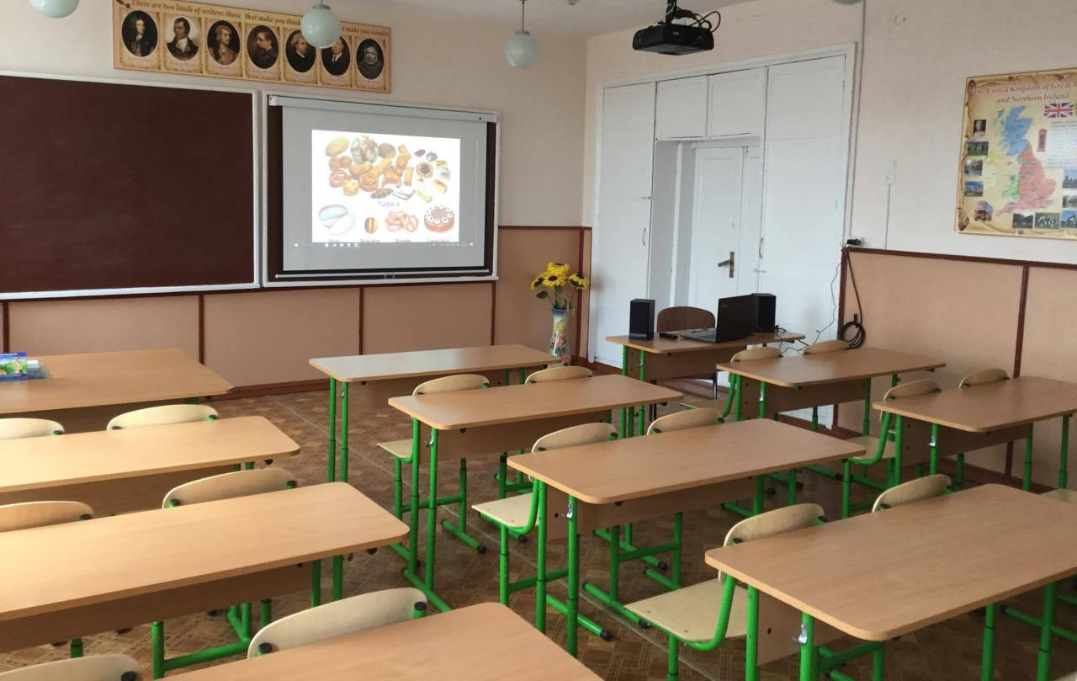
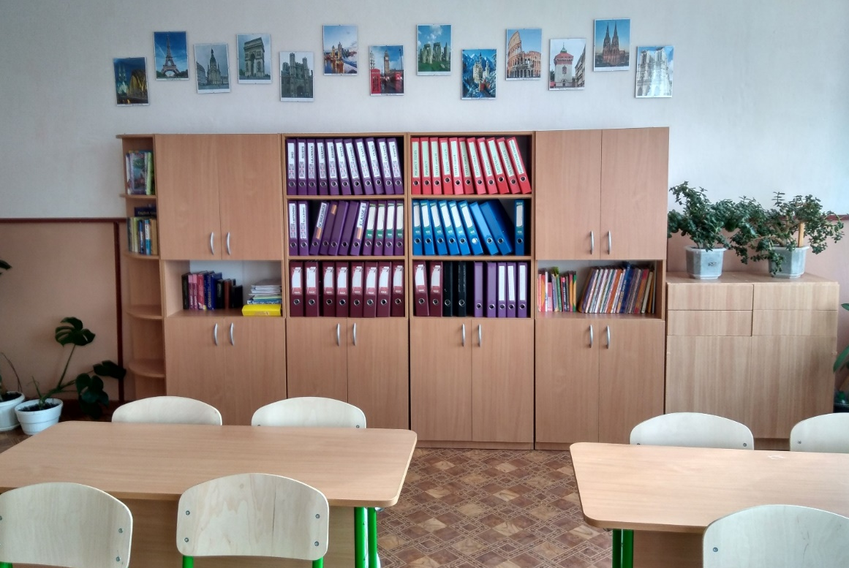
Кабінет іноземної мови

Slide 20
Кабінет світової літератури

Slide 21
Кабінет образотворого мистецтва

Slide 22
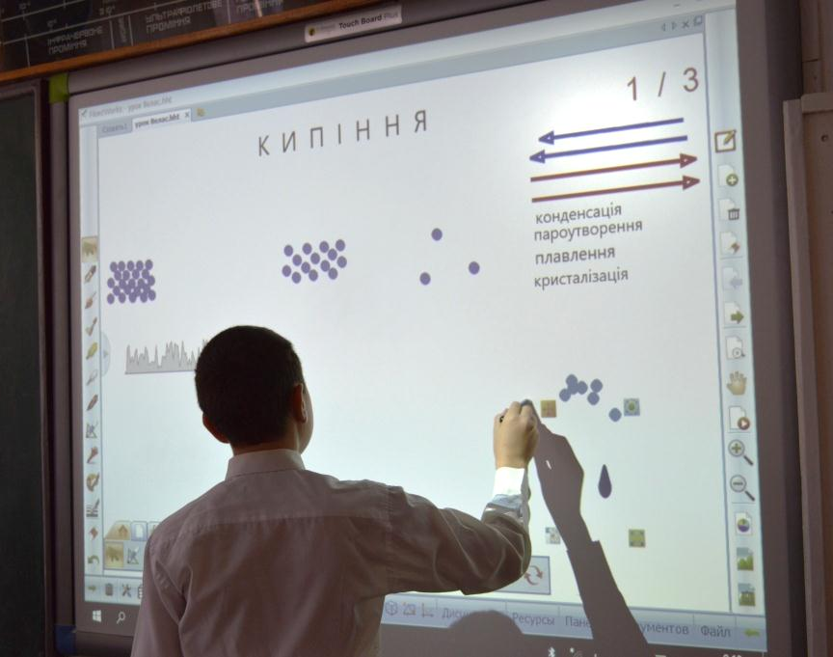
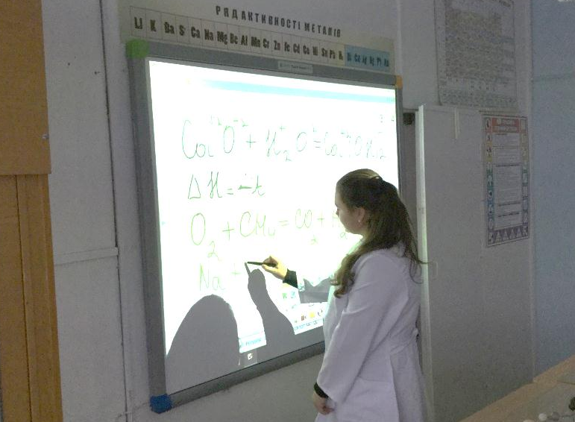
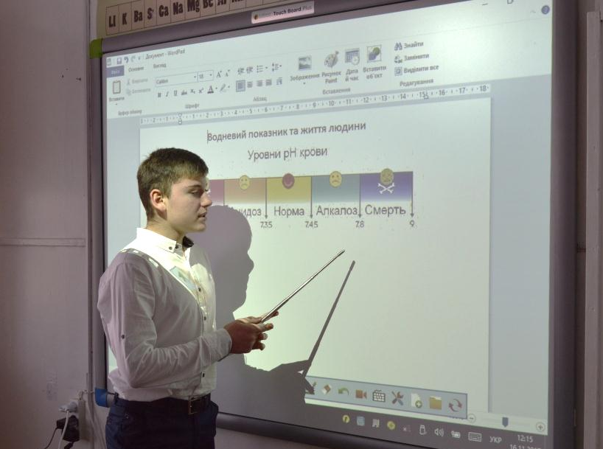

Slide 23
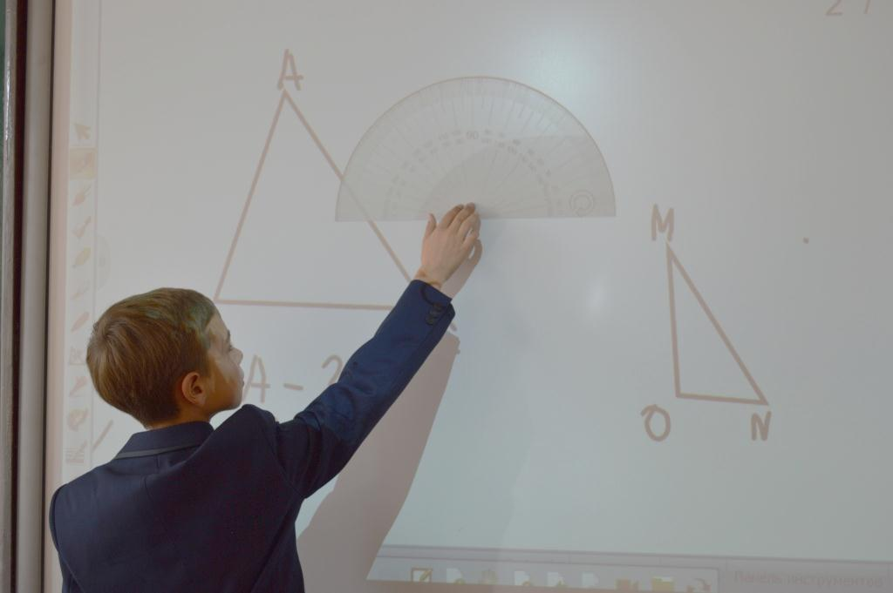
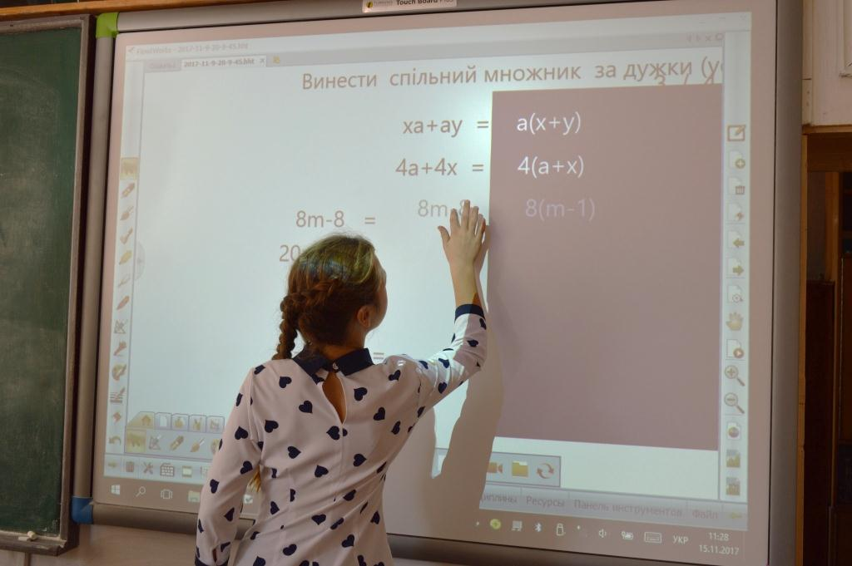

Slide 24
У процесі навчання відбувається постійна взаємодія вчителя та учнів. Вчення, що має яскраво виражену особистісну забарвленність, кожним із учнів здійснюється по-різному: один не може продемонструвати засвоєні знання, інший на основі раніше отриманого досвіду, навпаки, показує феноменальні здібності, а третій засвоїв певний стиль ставлення до предмета і наполегливо «не хоче» вчитися. Не можна заперечувати і особистісне сприйняття (або не сприйняття) вчителя учнем і навпаки, що також, без сумніву, впливає на прогрес у навчанні.

Slide 25
Творча група «Упровадження інформаційних технологій у навчально-виховний процес» (керівник Л.М. Цимбаліста)
Перед тим як розпочати роботу з комплексного застосування інформаційних технологій у закладі, було проведено дослідження ефективності використання мультимедійного супроводу навчальних занять, яке засвідчило певні переваги:
рівень сприйняття інформації учнями зріс майже вдвічі;
відбувалася індивідуалізація навчання, розвиток творчих здібностей (залучення школярів до розробляння уроків, створення проектів, презентацій);
скорочено кількість видів роботи, яка стомлює учнів, педагоги почали використовувати різноманітні аудіовізуальні засоби (музика, графіка, анімація) з метою підвищення активності дітей, подавати навчальний матеріалу, створюючи умови для формування самооцінки учня.

Slide 26
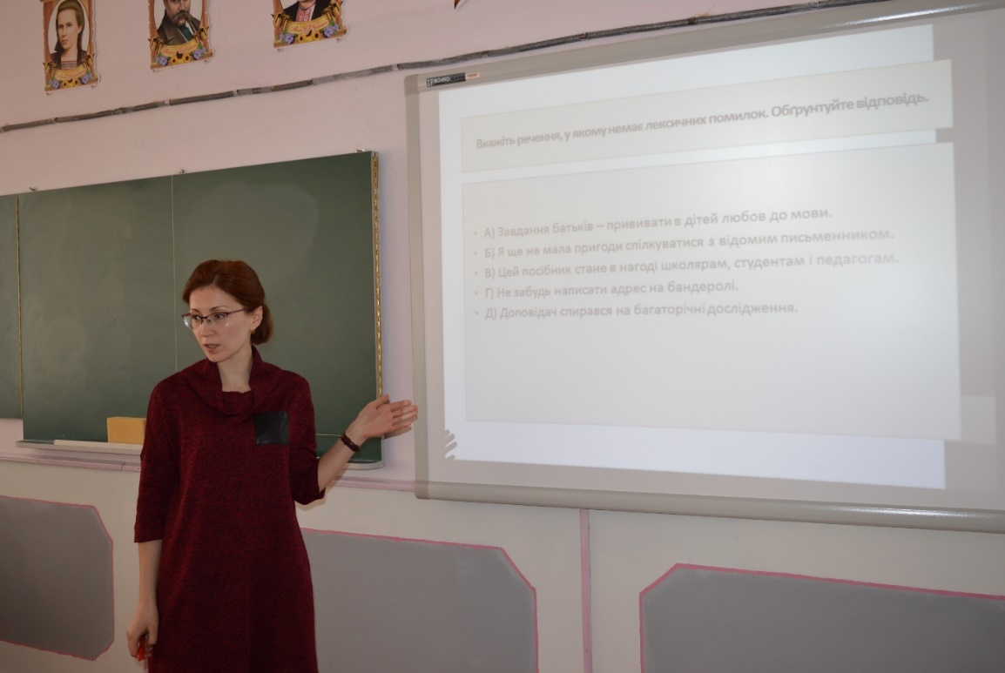
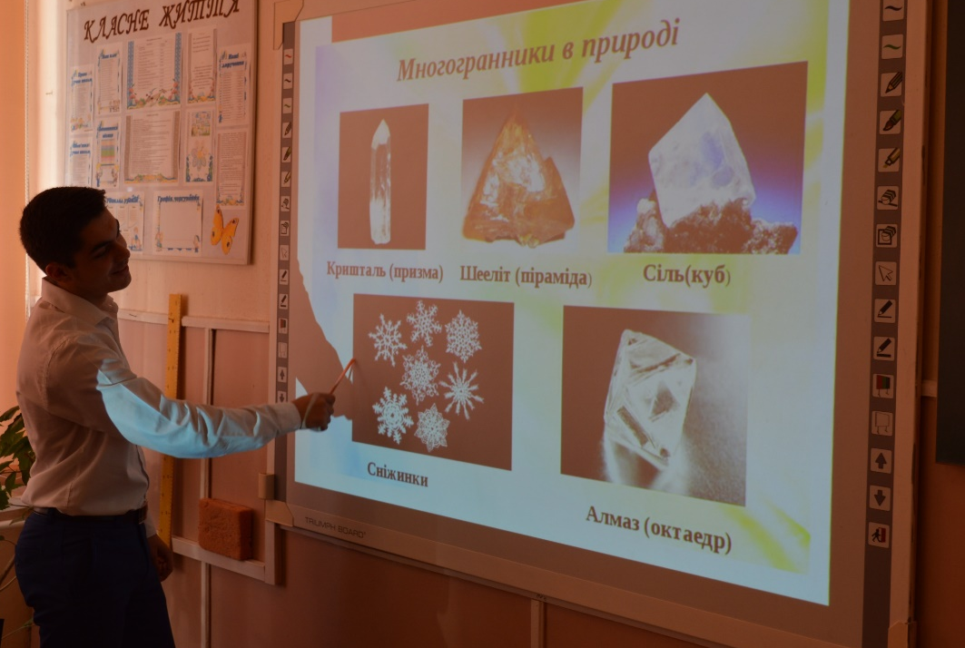
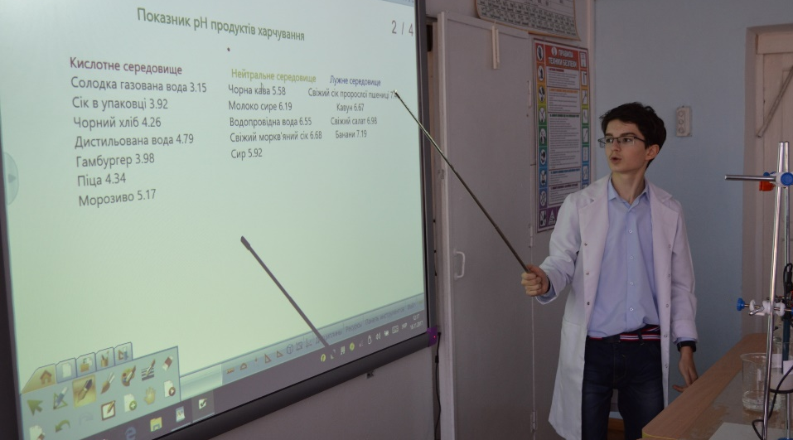
Уроки демонстраційного типу

Slide 27
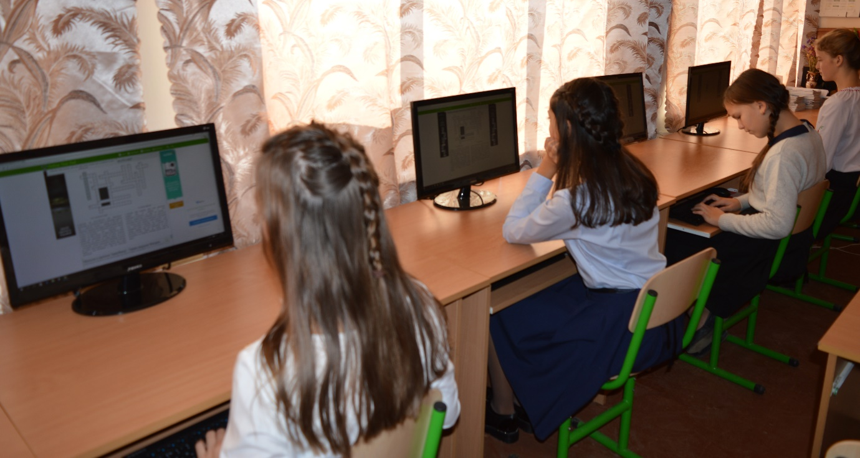
Уроки комп’ютерного тестування

Slide 28
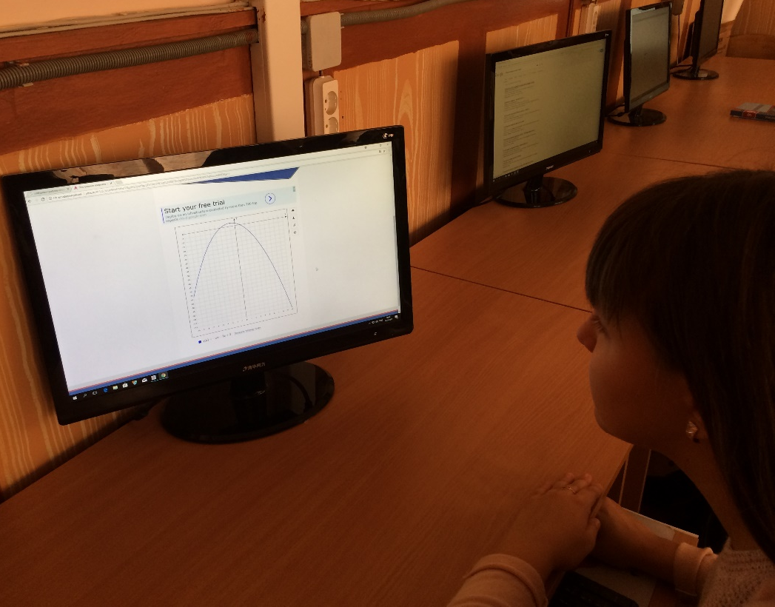
Уроки тренінгу або конструювання

Slide 29
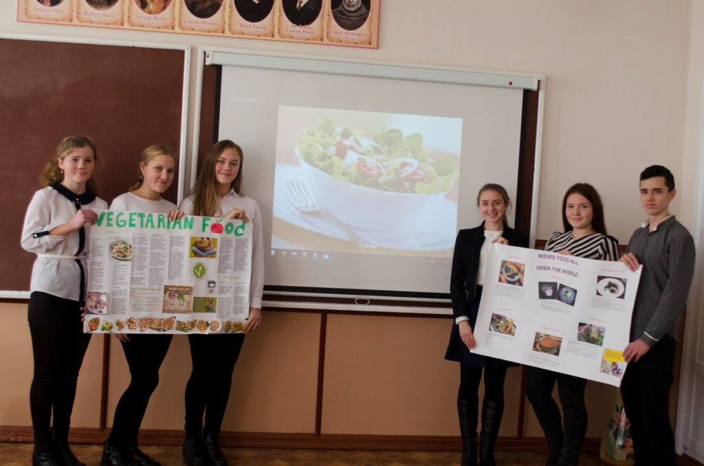
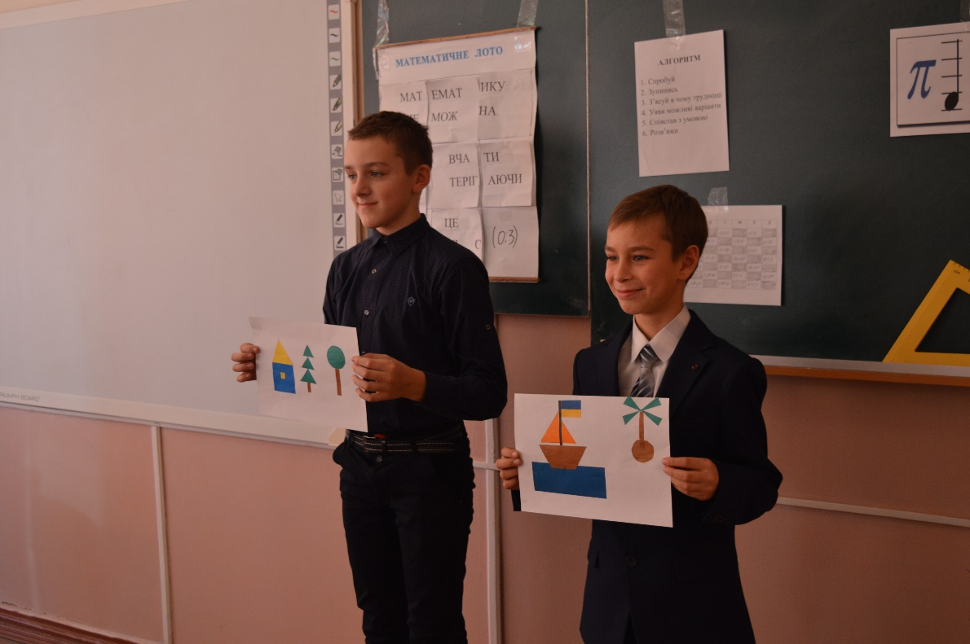
Інтегровані уроки

Slide 30
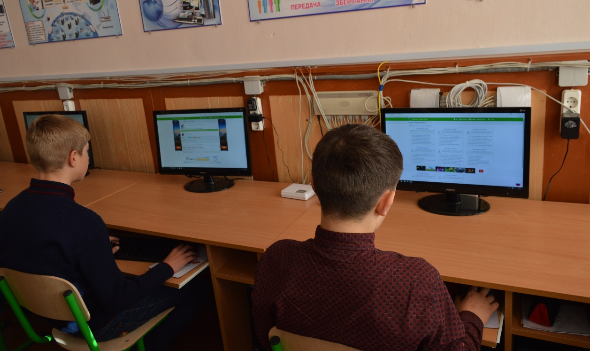
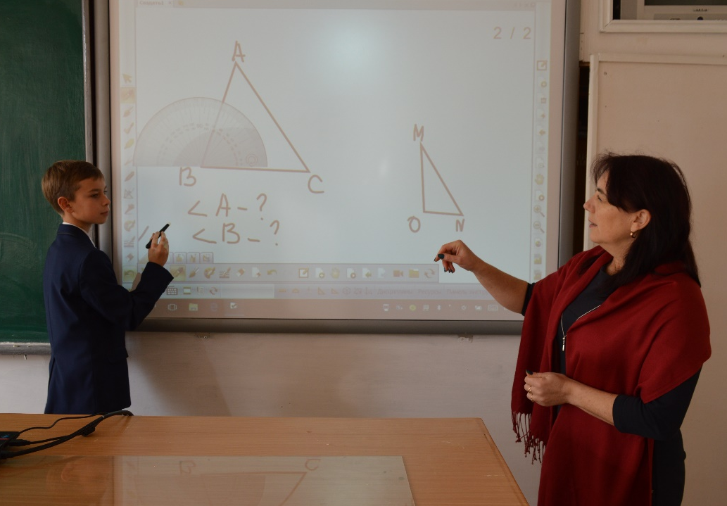
Уроки із використанням комп’ютерних комунікацій

Slide 31
